Slide 1
ĐẠO ĐỨC 5
UBND QUẬN LONG BIÊN
TRƯỜNG TIỂU HỌC ÁI MỘ B
CÓ TRÁCH NHIỆM VỀ VIỆC LÀM CỦA MÌNH

Slide 2
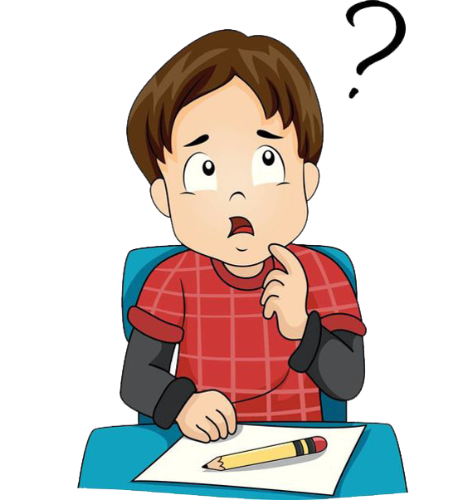
Khởi động
Trước khi thực hiện một hành động nào đó ta phải làm gì?
Vì sao?

Slide 3
ĐẠO ĐỨC
Có trách nhiệm với việc làm của mình (tiết 2)

Slide 4
YÊU CẦU CẦN ĐẠT
HS hiểu và nắm chắc thế nào là có trách nhiệm về việc làm của mình
Biết xử lí tình huống, bày tỏ thái độ và liên hệ với bản thân
Notes:
Sau bài học, chúng mình cần đạt được những mục tiêu nào?

Slide 5
THỰC HÀNH

Slide 6
Xử lí
tình huống

Slide 7
Em mượn sách của thư viện đem về, không may để em bé làm rách.
Lớp đi cắm trại, em nhận đem túi thuốc cứu thương. Nhưng chẳng may bị đau chân, em không đi được.
NHÓM 1
NHÓM 2
17
21
25
28
30
35
36
40
44
45
46
47
48
49
51
52
53
54
55
56
57
58
59
60
1
2
4
7
8
9
10
11
13
26
32
33
34
37
38
39
41
42
43
50
3
12
15
16
18
19
20
23
24
27
5
6
14
22
29
31
0
Khi xin phép mẹ đi dự sinh nhật bạn, em hứa sẽ về sớm nấu cơm. Nhưng mải vui, em về muộn.
Em được phân công phụ trách nhóm năm bạn trang trí cho buổi Đại hội Chi đội của lớp, nhưng chỉ có bốn bạn đến tham gia chuẩn bị.
NHÓM 3
NHÓM 4

Slide 8
KẾT LUẬN
Mỗi tình huống đều có cách giải quyết. Người có trách nhiệm cần phải chọn cách giải quyết nào thể hiện rõ trách nhiệm của mình và phù hợp với hoàn cảnh.

Slide 9
Hoạt động 2: Liên hệ bản thân
Gợi ý:
+ Chuyện xảy ra lúc nào và lúc đó em làm gì?
+ Bây giờ nghĩ lại em thấy như thế nào?
+ Em rút ra bài học gì?

Slide 10
KẾT LUẬN
1. Khi giải quyết công việc hay xử lí tình huống một cách có trách nhiệm, chúng ta thấy vui và thanh thản. Ngược lại, tự chúng ta cũng thấy áy náy trong lòng.
2. Người có trách nhiệm là người trước khi làm việc gì cũng suy nghĩ cẩn thận nhằm mục đích tốt đẹp và với cách thức phù hợp; khi làm hỏng việc hoặc có lỗi, họ dám nhận trách nhiệm và sẵn sàng làm lại cho tốt.

Slide 11
AI NHANH HƠN?

Slide 12
Điền các từ ngữ dưới đây vào chỗ chấm sao cho phù hợp
của mình
đổ lỗi
chịu trách nhiệm
suy nghĩ
hành động
1. Mỗi người cần phải ………………………….. trước khi …………………………… và …………………………… về những việc làm …………………………..
2. Không nên …………………cho người khác.

Slide 13
MỤC TIÊU
HS hiểu và nắm chắc thế nào là có trách nhiệm về việc làm của mình
Biết xử lí tình huống, bày tỏ thái độ và liên hệ với bản thân
Notes:
Sau bài học, con đã đạt được những mục tiêu nào?

Slide 14
Vận dụng – Kết nối cuộc sống
Em hãy suy nghĩ kĩ và ra quyết định một cách có trách nhiệm trước khi làm một việc gì.
Chuẩn bị bài sau: Có chí thì nên

